Slide 1
Finanzplatz Schweiz im internationalen Fokus
Dr. David S. Gerber
Staatssekretariat für internationale Finanzfragen SIF, Leiter Finanzmarktpolitik
VQF Generalversammlung vom 14. Mai 2012

Slide 2

Überblick
Schweizer Finanzmarktpolitik: Der Kompass
Aktuelle Herausforderungen für den Schweizer Finanzplatz: Die Wetterlage
Wo stehen wir bei der Umsetzung Finanzmarktpolitik? Der Flug
Fazit: Happy Landing?

Slide 3

1. Finanzmarktpolitik

Slide 4
1. Finanzmarktpolitik
Ziele
Hochwertige Dienstleistungen für die Volkswirtschaft ermöglichen
Gute Rahmenbedingungen für eine wertschöpfungsstarke Finanzbranche sicherstellen
Hohe Systemstabilität und Funktionsfähigkeit sicherstellen
Integrität und Reputation des Finanzplatzes erhalten

Slide 5
1. Finanzmarktpolitik
Haltung Schweiz
„Der Bundesrat hat immer die Haltung vertreten, dass es nicht im Interesse der Schweiz ist, unversteuertes Geld aus dem Ausland anzuziehen. Der Bundesrat setzt deshalb auf eine Strategie, die ermöglicht, dass das Interesse ausländischer Staaten auf Durchsetzung ihrer Steuergesetzgebung mit den langfristigen Interessen des Finanzplatzes Schweiz in Übereinstimmung gebracht wird.“
(vgl. EFD-Medienmitteilung vom 16.12.2009)
    Wahrung Privatsphäre (kein automatischer Informationsaustausch)
    Durchsetzung berechtigter Steueransprüche
    Verbesserung / Sicherung Marktzutritt

Slide 6

2. Herausforderungen
Stark vom internationalen Umfeld beeinflusst
Finanzstabilität
Finanzmarktregulierung
Standortwettbewerb

Slide 7

2. Herausforderungen: Finanzstabilität

Slide 8
2. Herausforderungen: Finanzstabilität
Finanzsektor – öffentliche Haushalte: Verletzlichkeit und Abhängigkeiten
Angespannte Lage öffentliche Haushalte
1. Finanz- und Wirtschaftskrise
3. Schuldenkrise
2. Staatliche Rettungspakete für Banken und Konjunktur

Slide 9
2. Herausforderungen: Finanzstabilität
Schuldenkrise: Sanierung öffentliche Haushalte nötig!
Haushaltsüber-schussdefizit
(% BIP)
Schuldenquote (% BIP)
Sources : IMF, Fiscal Monitor September 2011

Slide 10
2. Herausforderungen: Finanzstabilität
Finanz- und Schuldenkrise trifft auch die Schweiz
Auswirkungen
Anlage- notstand Investoren
Stabilitätsrisiken
Risiken Immobilienmarkt
Risiken Geldpolitik
Gewinn- und Ertragsaussichten Finanzbranche
Konjunkturrisiken

Slide 11
2. Herausforderungen: Finanzmarktregulierung
Starker Einfluss internationaler Standards und ausländischem Recht
Grosse Länder bzw. EU für Regulierung immer massgebender
Extraterritoriale Anwendung Recht (z.B. FATCA USA)
Harmonisierungstendenz: Standardsetting
  Weiter wachsende Bedeutung internationale Standardsetting-Gremien
  Zwar „Soft law“, doch Druck zur Umsetzung auf Länderebene (Konformitätsprüfungen, „Black lists“, etc.)
Auswirkungen
Erhöhung Regulierungsdichte und Regulierungsgeschwindigkeit
Rechtsrisiken
Nischenstrategie schwieriger
  Kleine Länder sind gefordert (Flexibilität, Souveränität)

Slide 12
2. Herausforderungen: Finanzmarktregulierung
Internationales Standard-Setting: Rolle der Staaten
        Bankier vs. Bankkunde
        Garant vs. Kassenwart
        Wirtschaftsmotor vs. Wettbewerbshüter
        Aufsichtsbehörde/Regulator vs. Eigentümer
Funktionen
        Interessenkonflikte
        Know-how
        politische Einflussnahme
        Wirksamkeit von Massnahmen
Probleme

Slide 13




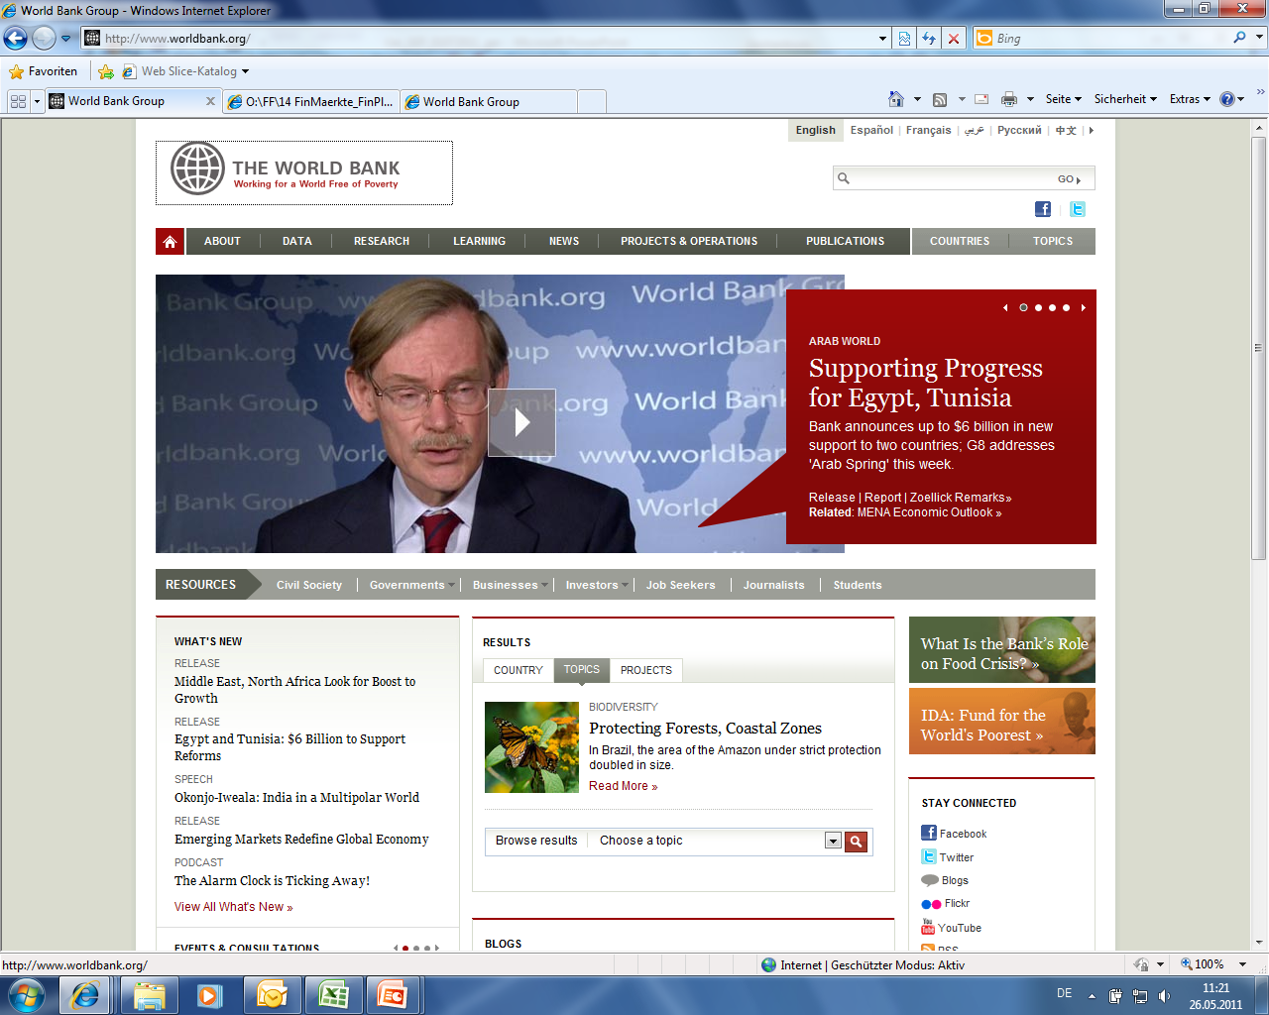





2. Herausforderungen: Finanzmarktregulierung
Veränderte internationale Finanzarchitektur
Informal grouping
International Financial Institutions
Standard-setters (Auswahl)
Basel Committee
Notes:
13

Slide 14










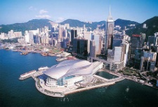
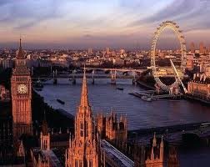






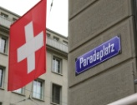




2. Herausforderungen: Standortwettbewerb
Luxembourg
Singapur
London
New York
Hongkong
Schweiz

Slide 15
2. Herausforderungen: Standortwettbewerb
Intensiverer Standortwettbewerb zwischen den Finanzzentren
Aktive Standortpromotion
Aktive Förderung attraktiver Standortfaktoren
Aufbau von Marktzutrittshürden
  Harmonisierte Drittstaatenregelungen in der EU
  Erfordernis nach Äquivalenz Regulierung / Aufsicht
  z.B. MiFID II

Slide 16
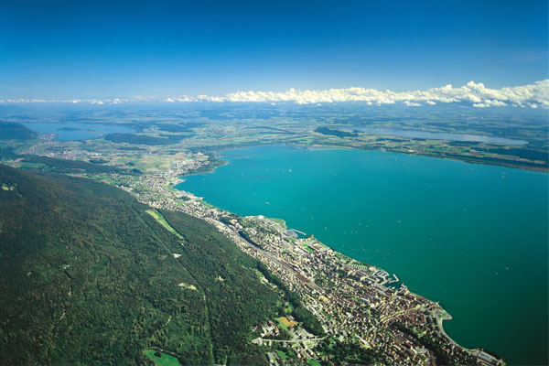
3. Stand Umsetzung

Slide 17
3. Stand Umsetzung: Übersicht
1. Wettbewerbsfähigkeit
2. Marktzutritt
TBTF-Gesetzesrevision in Kraft (inkl. Abschaffung Emissionsabgabe Fremdkapital)
Internationale Quellensteuer / „Weissgeldstrategie“
Bericht Abschaffung Stempelabgaben
Finanzdialoge / Interessenwahrung
Stärkung Früherkennung
Revision KAG
Steueramtshilfegesetz
….
3. Stabilität
4. Integrität

Slide 18
3. Stand Umsetzung: Weissgeldstrategie
„Weissgeldstrategie“
Titel: „Strategie für einen steuerlich konformen und wettbewerbsfähigen Finanzplatz“
Am 22. Februar 2012 im Bundesrat
Eingebettet in grösseren Kontext
Konkretisiert v.a. die Zielsetzung “Integrität”

Slide 19
3. Stand Umsetzung: Weissgeldstrategie
Regularisierung der Vergangenheit
(Zahlen / Melden / Verschwinden)
1. Ebene
Internationale Quellensteuer-abkommen
Verbesserte Amtshilfe
Sorgfaltspflicht der Banken
Künftige Besteuerung
2. Ebene

Slide 20

Pfeiler 3: Ausweitung der Sorgfaltspflicht
3. Stand Umsetzung: Weissgeldstrategie
Ergänzung der bisherigen
Sorgfaltspflichten der
Finanzinstitute, um die Annahme von unversteuertem Neugeld besser zu unterbinden.
In geeigneter Form Verpflichtung der im Ausland wohnenden Kunden zur Selbstdeklaration über die Erfüllung der Steuerpflicht.

Slide 21
3. Stand Umsetzung: Marktzutritt
Zwei Hauptziele der EU-Regulierungsprojekte
Erhöhung Stabilität / Transparenz im Finanzsektor
Harmonisierung des EU-Binnenmarktes (inkl. Drittstaatenregelungen)
Auswirkungen
EU verknüpft Marktzugang mit Forderung, die EU-Regulierung zu übernehmen
Im Fall Revision MiFID: Starke Einschränkung grenzüberschreitende Finanzdienstleistungserbringung (Zwang zur Zweigniederlassung) => Verlust Arbeitsplätze und Wertschöpfung
Regulatorischer Dialog mit EU, Interventionen, usw.

Slide 22
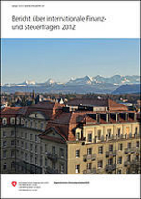
3. Stand Umsetzung: Ausblick
Weitere anstehende Arbeiten
Gesetzliche Grundlagen „Vertriebsbericht“ FINMA
Umsetzung revidierte FATF-Empfehlungen
Vorgehen OTC
FATCA / USA
Interessenwahrung multilaterale Organisationen (IMF, FSB, etc.) und Standardsetzer
Unternehmensbesteuerung
…

Slide 23

4. Fazit: Happy Landing?

Slide 24
4. Fazit
Internationale Entwicklungen prägen den Finanzsektor immer mehr
Umbruchphase mit vielen Unsicherheiten (u.a. Marktzugang)
Klare finanzmarktpolitische Vorstellungen und eine enge Zusammenarbeit zwischen Behörden und der Finanzbranche wichtig
Schon viel gemacht, doch viel bleibt zu tun

Slide 25
Noch Fragen?
Vielen Dank für Ihre Aufmerksamkeit

